Slide 1

講師用マニュアル（奈良県版）
はじめに
租税教育の目的は、租税に関する意義、役割、機能、仕組み等の租税制度を知るとともに、申告納税制度の理念や納税者の権利及び義務を理解し、健全な納税者意識を醸成することにあり、奈良県租税教育推進連絡協議会では、教育関係者並びに税務関係者が協力して租税教育を推進し、その効果を高めることを目的に活動を行っております。
平成23年11月に租税教育に関係する３省庁（文部科学省、総務省、国税庁）による「租税教育推進関係省庁等協議会（中央租推協）」が発足し、「各学校段階における租税教育の充実」に向けて関係省庁が定期的、継続的に協議することとし、中央省庁レベルにおいても連携して租税教育の充実を目指す環境整備がなされ、平成25年５月には「租税に関する指導内容を明記した学習指導要領の着実な実施」が合意されております。
また、平成29年３月に改訂された文部科学省「中学校学習指導要領」では、社会科公民的分野の「２ 内容」「Ｂ 私たちと経済」「（２）国民の生活と政府の役割」において、「ア（イ）財政及び租税の意義、国民の納税の義務について理解すること。」、「イ（イ）財政及び租税の役割について多面的・多角的に考察し、表現すること。」とあり、さらに「３ 内容の取扱い」において、「（３）イ（イ）「財政及び租税の役割」については、財源の確保と配分という観点から、財政の現状や少子高齢社会など現代社会の特色を踏まえて財政の持続可能性と関連付けて考察し、表現させること。」と記載されております。
この冊子は、このような趣旨を踏まえ、中学生用租税教育教材「わたしたちの生活と税金」の補助資料として、講師用に作成したものです。
各ページに対応した参考資料を掲載しておりますので、是非、ご活用ください。

Slide 2

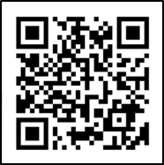
授業構成案
パワーポイント教材を活用されるに当たってのお願い
この副教材は、生徒に「税の本質」を学ばせることを念頭において作成しています。
基本的には、パワーポイント教材の差し替えは、授業をされる方の自由としていますが、「税の本質」を考えさせる「わたしたちの生活と税金」（生徒用）のＰ９～13については、授業に取り入れていただきますようお願いします。
なお、学習を進めるに当たっては、生徒に自由に意見を発表させ、主体的に考えさせることに重点を置いたものになるよう配意願います。
〈税の本質〉
税は公共サービスの対価
自らの代表が、国の支出の在り方を決めることと、自らが国を支える税金を負担しなければならないことは表裏一体
税の使いみちを監視する（関心を持つ）ことも納税者として重要
授業構成案
所要時間 | 項 目 | 講師用 スライド | 生徒用 スライド
10分 | 生活と税金の関わりについて考えてみよう ・生活に関わる税金について理解させる ・なぜ無料で公的サービスを利用できるのか理解させる | P3～6 | P2～8
15分 | 納税の義務と公平な税金 ・ワークを通じて税負担の公平性について理解させる ・民主主権の下、国民（住民）の代表が税の使いみちを決めることを理解させる →「税の本質」の理解へ | P7～10 | P9～13
15分 | 国・地方の財政 ・国と地方の財政を知り、現状と課題について理解させる | P11～18 | P14～26
5分 | 問題（これまでのおさらい） | P19 | P27～28
5分 | まとめ・感想等 ・持続可能な社会のために、負担と受益のバランスと改善策について考えさせる。 | P20 | P29
租税教育用アニメ
「ご案内します アナザーワールドへ」なども併用ください。
※ 動画教材は国税庁ホームページで提供されています。
https://www.nta.go.jp/taxes/kids/video/index.htm#anime

Slide 3
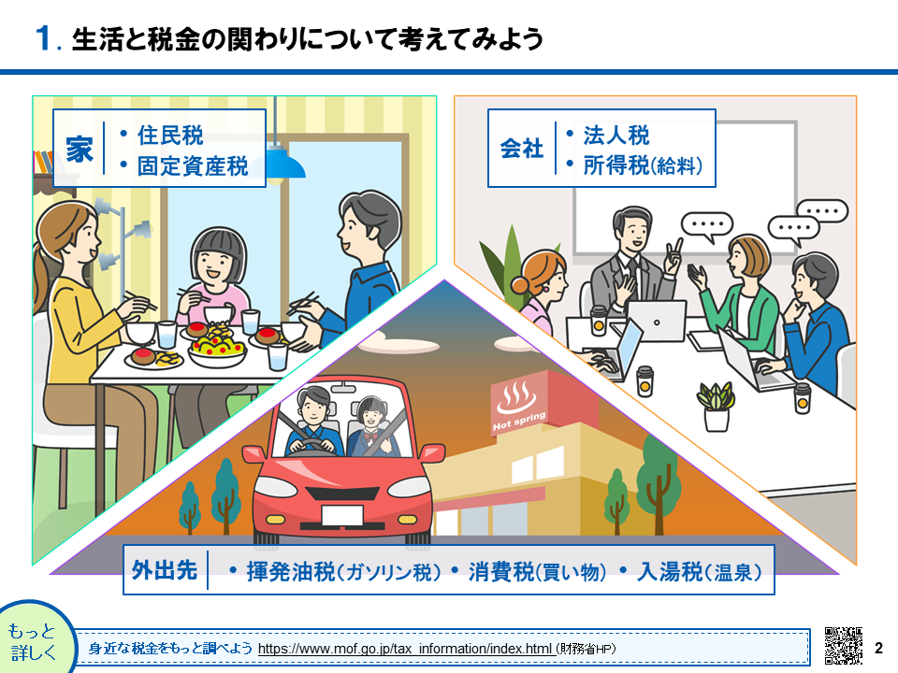
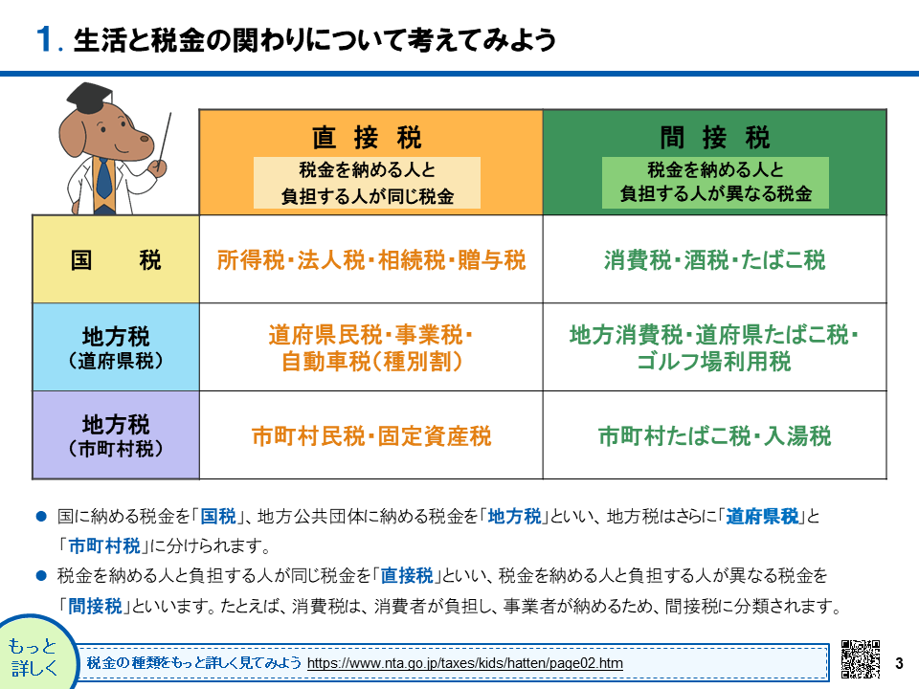
１．生活と税金の関わりについて考えてみよう（生徒用P２‐３）
ねらい
学習を始めるに当たって、まず税金に興味を持たせる。また、税金の種類や分類を理解させる。
学習内容
私たちの生活にどのような税金が関わっているのか、どのような種類や分類があるのかを知る。
税金の種類
［家］
・住民税 … 住んでいる（会社がある）都道府県、市区町村に納める税金
・固定資産税 … 土地や家屋、事業に使う機械設備などを所有しているときに
かかる税金
［会社］
・法人税 … 会社がもうけたお金にかかる税金
・所得税 … 個人の給料やもうけたお金にかかる税金
［外出先］
・揮発油税 … 揮発油（ガソリン）にかかる税金
・消費税 … 商品を買ったときにかかる税金
・入湯税 … 温泉（鉱泉浴場）に入浴したときの料金に含まれている税金
税金の分類
・「どこに納めるか」による分類 → 国税・地方税
・「納め方」による分類 → 直接税・間接税
※その他
「何に対して課税するか」による分類 → 所得課税・消費課税・資産課税
■Ｐ２「もっと詳しく」
身近な税金を
もっと調べよう
■Ｐ３「もっと詳しく」
税金の種類をもっと
詳しく見てみよう

Slide 4
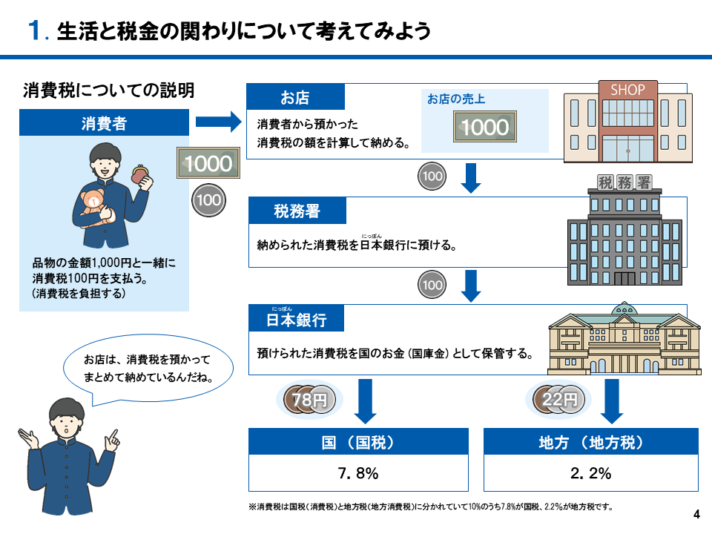
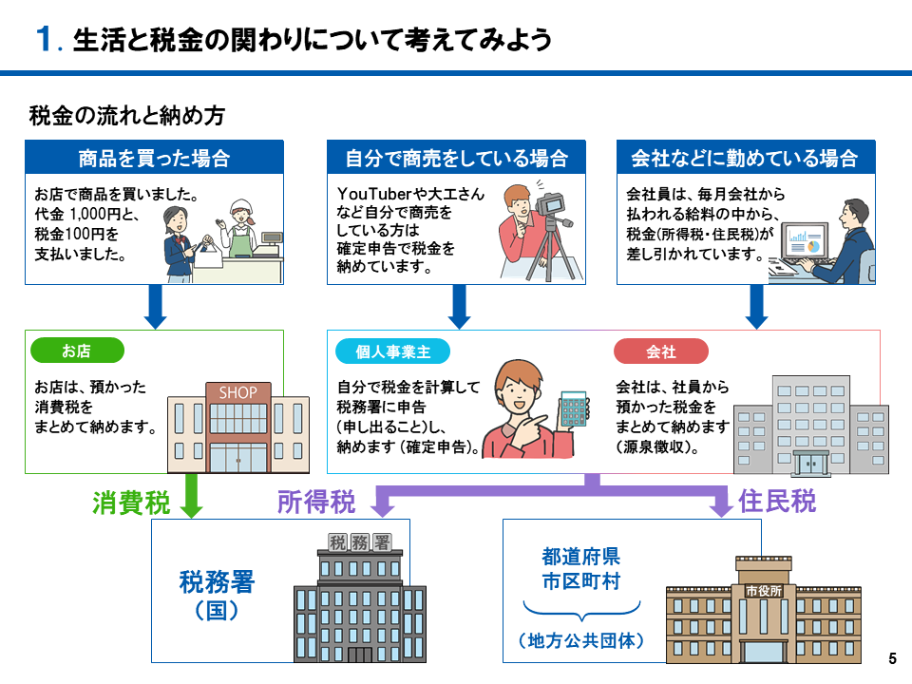
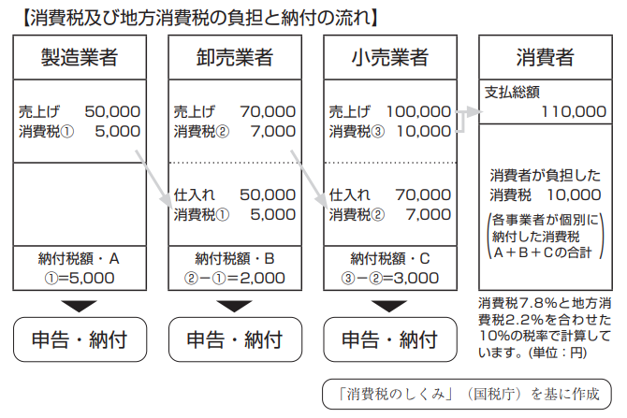
１．生活と税金の関わりについて考えてみよう（生徒用P４‐５）
ねらい
生活の中で関りのある代表的な税金（消費税・所得税・住民税）を例に納税の仕組みを理解させる。
学習内容
どのような場合に税金が関係するのか、どのような流れで国や地方公共団体に税金が納められているかを知る。
消費税の歴史
消費税の仕組み
1988年 消費税法成立
1989年 消費税法施行 税率3%
1997年 税率5%に引き上げ
2004年 「税別」表示から
「総額表示」義務付け
2014年 税率8%に引き上げ
2019年 税率10%に引き上げ
（軽減税率8%導入）
消費税は、商品・製品の販売やサービスの提供などの取引に対して広く公平に課税される税で、消費者が負担し事業者が納付します。
消費税は、商品・製品の販売やサービスの提供などの取引に対して、広く公平に課税されますが、生産、流通などの各取引段階で二重三重に税がかかることのないよう、税が累積しない仕組みが採られています。
商品などの価格に上乗せされた消費税と地方消費税分は、最終的に消費者が負担し、納税義務者である事業者が納めます。
所得税の確定申告
所得税の確定申告は、毎年１月１日から12月31日までの１年間に生じた全ての所得の金額とそれに対する所得税の額を計算し、翌年２月16日から３月15日までの間に確定申告書を税務署に提出して、源泉徴収された税金などの過不足を精算する手続です。

Slide 5
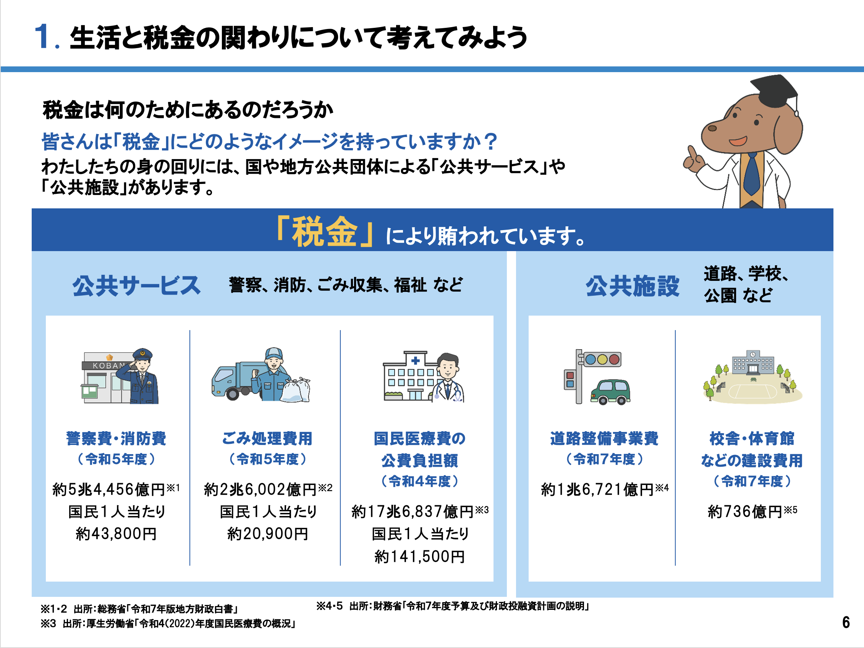
１．生活と税金の関わりについて考えてみよう（生徒用P６）
ねらい
「公共サービス」や「公共施設」（いわゆる「公的サービス」）の具体例を通じて、自分たちの生活と税金の関わりに気づき、税金は自分たちの暮らしを支え、生活に欠かせないものであることを理解させる。
学習内容
警察やごみ処理、道路など、公的サービスの提供には多くのコストがかかっていることを確認する。
公共サービス
公共施設
ごみの収集や処理、警察や消防など、生活に欠くことができないもので、民間の経済活動では十分には供給されないサービス。
公立学校や公園、道路など、誰もが利用できる施設。
公的サービスと政府の役割
日々の生活に必要な様々な財やサービスが消費されています。この中には市場メカニズムに委ねておいては十分に提供されないものがあり、それらは政府が公共サービスとして提供しています。外交、防衛や警察、消防、司法などは、誰もがその負担の有無にかかわらず便益を受け、ある人が便益を受けても他の人の便益を妨げないという性格から、市場からは全く提供されない可能性があります。また、生活や産業を支える基盤となる水道や道路などの社会資本、次代を担う人材を育成するための教育、安心できる生活を確保するための社会保障などは、市場のみに委ねた場合には必ずしも必要な量や水準が確保されないおそれがあります。
生命・財産を守り平和で安全な暮らしを確保するための公的サービスは、なくてはならないものです。これらは、およそ国というものが形成されるようになって以来その基本的な役割とされてきました。また、水道や道路といった社会資本は、便利で快適な生活を送ったり、産業を発展させ経済的に豊かな社会を築いたりしていくために、また、自然環境を守ったり災害を防いだりするために、重要な役割を果たすものです。
さらに、教育によって子どもたちが社会生活に必要な能力を取得していくこと、貧しい人を社会全体で支えたり、病気、障がい、老齢に伴う生活不安を取り除いたりすることなどを通じて、より安定した社会を築いていくことが可能となります。
以上のように、公的サービスは、家計や企業の働きを補完し、広く社会の構成員全体の利益にかなう役割を果たしており、私たち国民は、日々、様々な公的サービスの便益を享受しています。公的サービスは、社会を形成し、その社会を安全で安心できるものとし、経済活動などを通じて豊かなものとしていく上で欠かすことのできないものです。

Slide 6
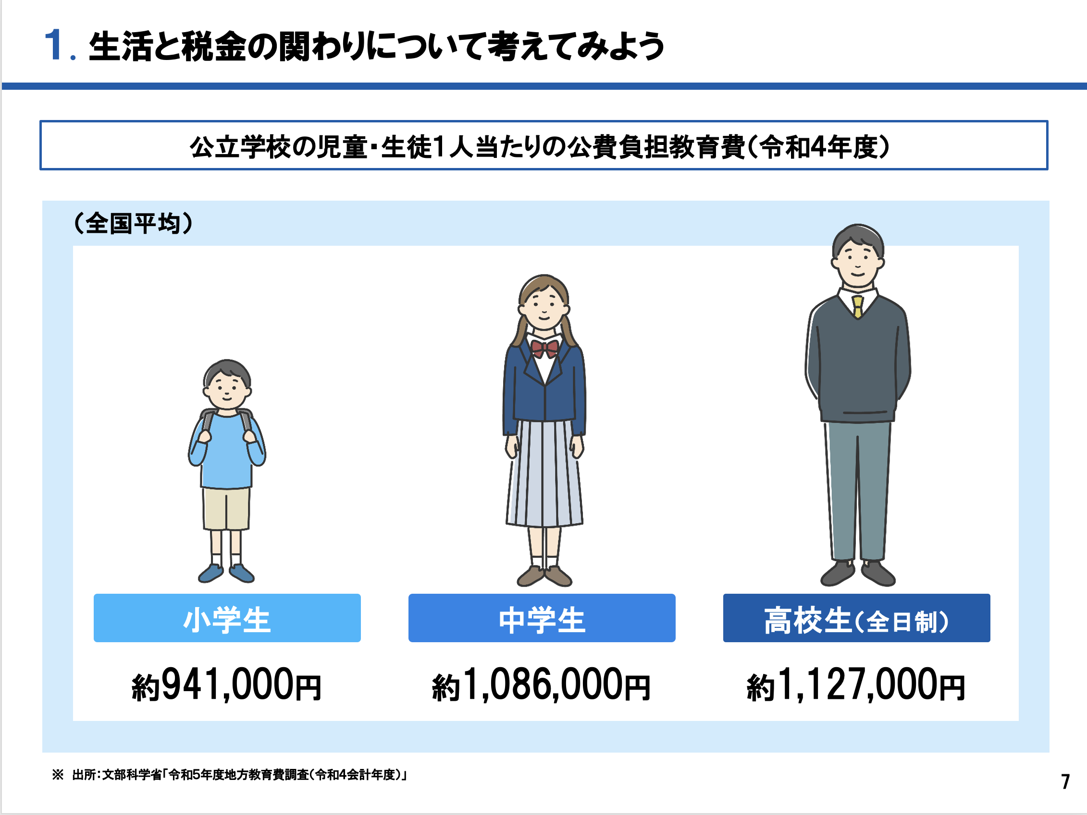
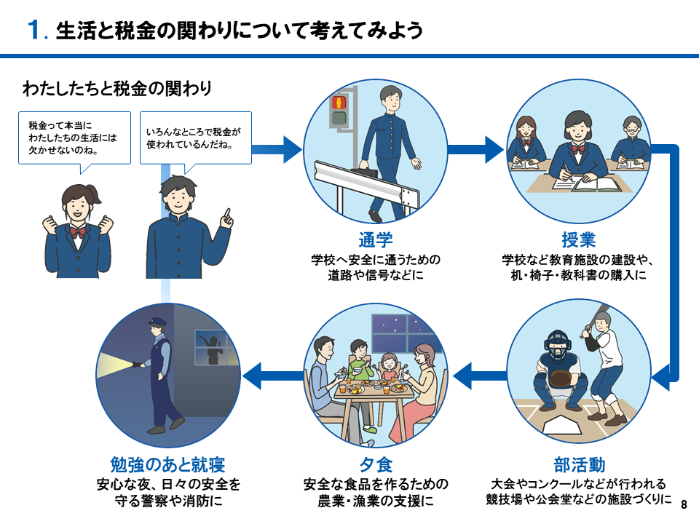
１．生活と税金の関わりについて考えてみよう（生徒用P７‐８）
ねらい
学習内容
教育を受けるためにどれだけの税金が使われているか理解させる。
中学生１人当たりの年間教育費を知る。
年間教育費の公費負担額
（公立学校の児童・生徒１人当たり）：令和４年度
小学生
約941,000円
義務教育9年間で
941,000円×6年
+ 1,086,000円×3年
＝8,904,000円
中学生
約1,086,000円
高校生（全日制）
約1,127,000円
※出所：文部科学省｢令和５年度地方教育費調査（令和４会計年度）」
ねらい
私たちの暮らしを豊かで安全、便利にするため、様々な場面で税金が使われていることを理解させる。

Slide 7
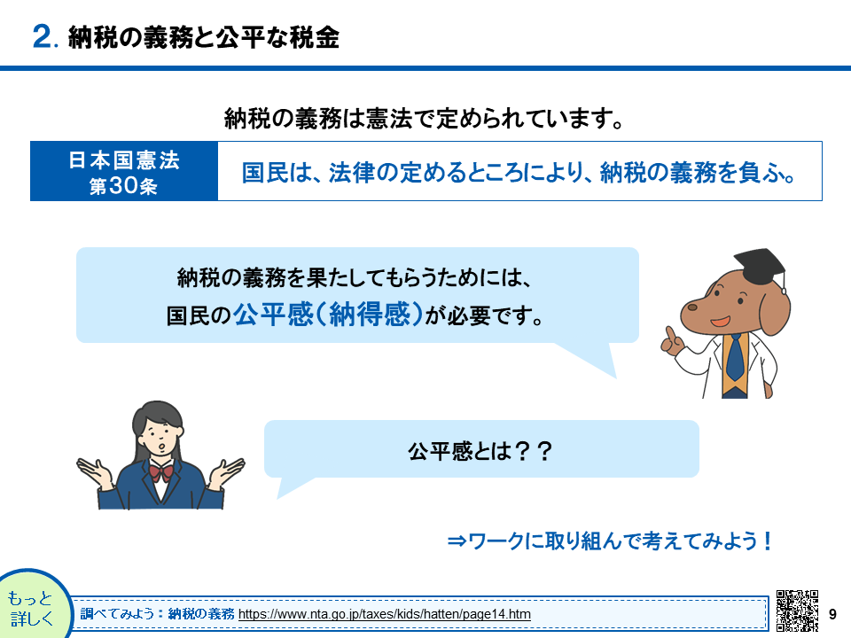
２．納税の義務と公平な税金（生徒用P９）
ねらい
税金は国を維持、発展させていくために欠かせないものであるため、憲法第30条で納税の義務が定められていることを理解させる。また、その義務を果たすには、税負担に公平性が必要であるという次の議論へ導いていく。
学習内容
なぜ納税の義務が憲法で定められているのか、国民生活に大きな影響力をもつ財政を支える租税の意義と役割について考える。
国民の三大義務
家の課税権
●納税の義務（憲法第30条）
●勤労の義務（憲法第27条）
1.すべて国民は、勤労の権利を有し、義務を負ふ。
2.賃金、就業時間、休息その他の勤労条件に関する基準は、法律でこれを定める。
3.児童は、これを酷使してはならない。
●普通教育を受けさせる義務（憲法第26条）
1.すべて国民は、法律の定めるところにより、その能力に応じて、等しく教育を受ける権利を有する。
2.すべて国民は、法律の定めるところにより、その保護する子女に普通教育を受けさせる義務を負ふ。義務教育は、これを無償とする。
国を支える税は国民が負担しているが、税を納めない者がいると不公平になるため、ある種の強制力が必要となります。そのため、憲法で納税の義務が定められています。
（参考）大島訴訟（サラリーマン税金訴訟）判決として有名な最高裁昭和60年３月27日大法廷判決（民集39巻２号247頁）も「およそ民主主義国家にあっては、国家の維持及び活動に必要な経費は、主権者たる国民が共同の費用として代表者を通じて定めるところにより自ら負担すべきものであり、我が国の憲法も、かかる見地の下に、国民がその総意を反映する租税立法に基づいて納税の義務を負うことを定め（30条）、新たに租税を課し又は現行の租税を変更するには、法律又は法律の定める条件によることを必要としている（84条）」と述べている。
■Ｐ９「もっと詳しく」
調べてみよう：納税の義務

Slide 8
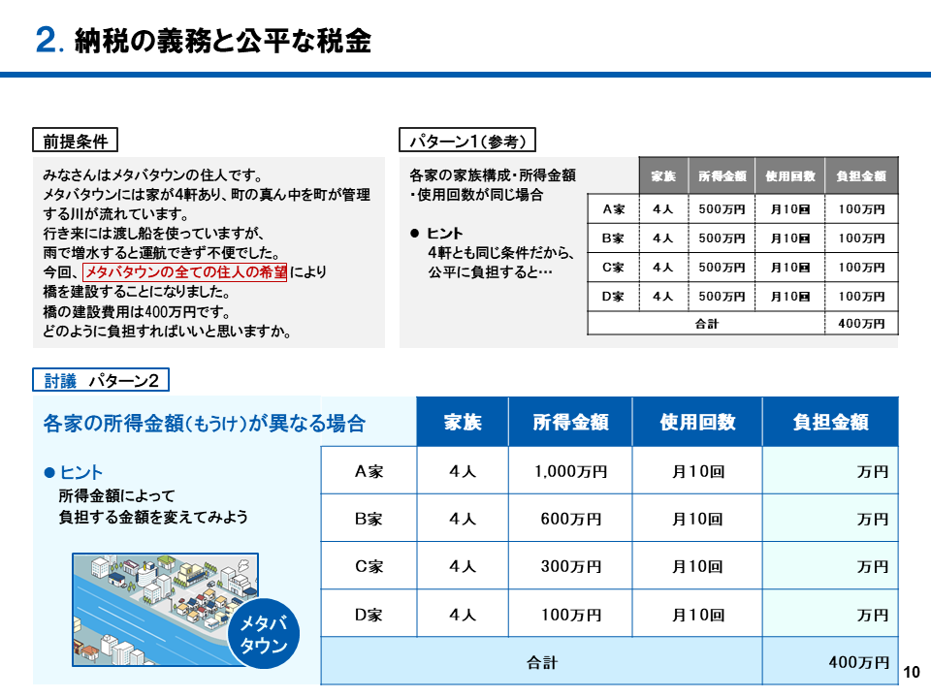
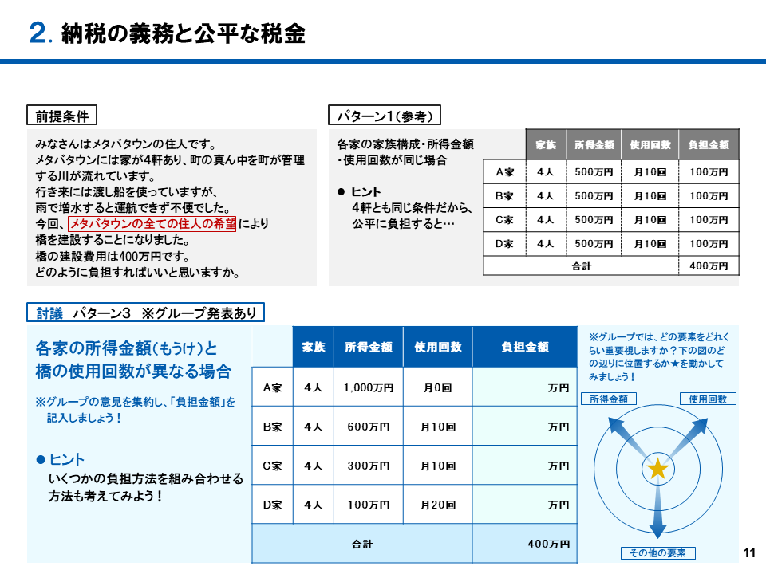
２．納税の義務と公平な税金（生徒用P10‐11）
ねらい
学習内容
それぞれの置かれている立場（所得金額や受け取る公共サービスの程度等）によって、「公平」に対する考え方が様々であることを理解させる。
Ａ家からＤ家の４グループに分かれて自由に発言し、グループの意見をまとめた上で、各グループ同士の意見を発表する。
進行例
【スタート時】
【５分経過時】
【13分経過時】
【15分経過時】
【各グループの
発表に対する
コメント例】
【最終講評】
まず「パターン２」について、５分程度で簡単にまとめて、その後「パターン３」の討議を始めてください。正解はありませんから自由に考えてみてください。
５分経ちました。そろそろ「パターン３」の討議を始めてください。
ポイントとしては、「橋の建設は４軒全ての住人の希望である」ということです。
あと２分です。そろそろ、発表用紙に記載（入力）してください。「円グラフ」も忘れずに記載（入力）してください。
発表者も選びましたか。
それでは終了です。発表者の方は準備してください。
考慮した「その他の要素」はどのような要素（内容）ですか。
「●グループ」は、「所得金額」と「使用回数」と「●●」という要素を組み合わせてバランスを取って負担金額を決めてもらいました。特に「〇〇」の要素を最も考慮しているようですね・・・。など
Ａさんは、自分では橋を使わないかもしれませんが、消防車や郵便局、友達が橋を渡って訪ねてきたりする場合もあるかもしれませんよね。ありがとうございました。
各グループで考えた税金の集め方は、どれも公平だと思います。
発表者の方もとても分かりやすく説明してくれてありがとうございました。公平な税金の集め方の考え方には、いろいろな考え方があると感じたと思います。

Slide 9
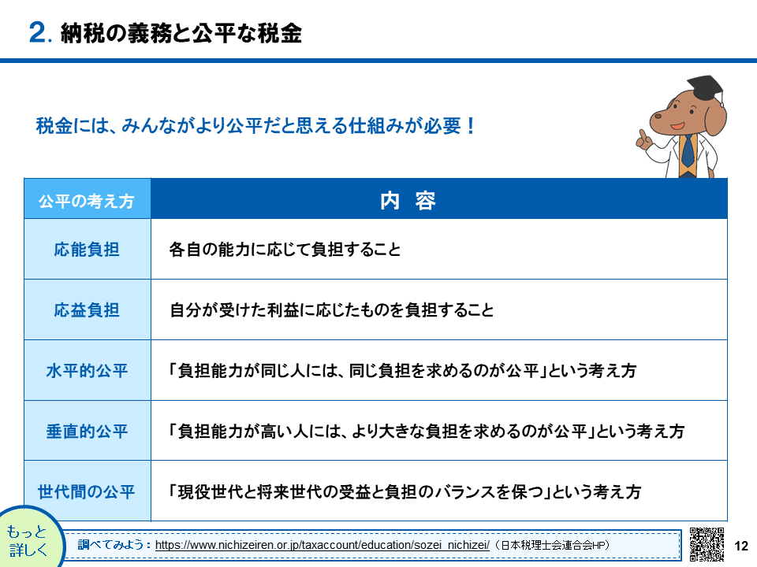
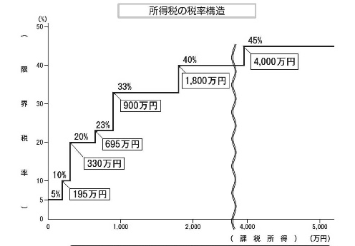
２．納税の義務と公平な税金（生徒用P12）
ねらい
税負担や公平の考え方を整理して理解させる。
租税の基本的な機能
政府が提供する公共サービスは、国や社会を成り立たせるために欠かすことのできないものですが、その提供には費用がかかりそれを賄う財源が必要となります。様々な公共サービスの中には個々人が受ける便益が明確なものがあり、そのような場合には手数料や保険料といった形で費用を賄うことになります。しかし、公共サービスは、基本的には社会の構成員が広く便益を受けるものですから、個々人にとっての受益と負担とを直接結び付けることができない性格のものです。このため、公共サービスの費用は、価格を付け、その対価を調達できないことから、直接の反対給付を伴わない租税という形で賄うことになります。
このように、租税の基本的な機能は公共サービスの財源を調達することにあります。租税は、社会を成り立たせるためになくてはならないものですから、民主主義社会では、社会の構成員である国民が自ら負担しなければなりません。また、公共サービスによる便益は社会の構成員が広く享受するものであることからも、租税は皆で広く公平に分かち合うことが必要です。このようなことから、租税は「社会の会費のようなもの」であると言えます。
税負担の公平について
所得税の累進課税制度
社会の会費のようなものである税をルールに基づいて納税してもらうためには国民の公平感（納得感）が必要です。一言で公平といっても、様々な指標があるため、日本の税制度はいろいろな税を組み合わせることによって、全体として、公平に税を集められるように工夫されています。
所得が多くなるにしたがって税率が段階的に高くなる累進税率を適用して、納税者がその支払能力に応じて税を負担するしくみとなっています。
所得税の最高税率はかつて70％の時もありましたが、平成27年分以後現在の最高税率は45％で７段階となっています。
《負担の考え方》
・応能負担：税金を負担する能力（担税力）に着目する考え方
・応益負担：国や自治体から受け取る公的サービス（受益）に着目する考え方
《公平の考え方》
・水平的公平 ：等しい負担能力のある人（経済力が同じ人）は等しい負担をする。消費税や個人住民税は、税率は一定だが、課税対象額が多くなるほど税額が多くなる（比例税率）
・垂直的公平 ：負担能力の大きい人はより大きな負担をする。所得税や相続税などは、所得など課税対象額が多くなるほど税率が高くなる（累進税率）
・世代間の公平：高齢者の世代と若年者の世代など、異なる世代を比較して負担の公平が保たれているかどうかという観点と、それぞれの世代の受益と負担のバランスが保たれているかを考慮する
「税率・税負担等に関する資料」（財務省）を基に作成
■Ｐ12「もっと詳しく」
調べてみよう（日本税理士連合会ＨＰ）

Slide 10
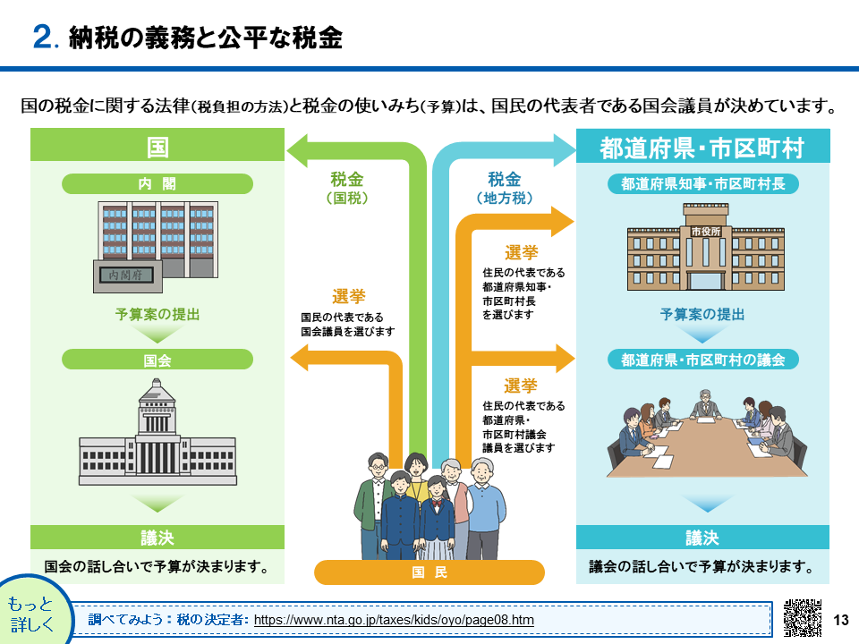
２．納税の義務と公平な税金（生徒用P13）
ねらい
今までの議論をまとめて、「税の本質」と民主主義の基本原則を理解させる。税金の使いみちの決め方や国民生活との関係を理解し、「政治への参加」と「国を支える税金を国民が負担すること」が対になっているのが民主主義の基本であることを理解させる。
また、その使いみちをしっかりと監視していくことの重要性を理解させる。
学習内容
国民主権と関連付けて、納めた税金が国や地方公共団体の予算として決められる仕組みを知る。また、我が国の政治が民主政治の考え方に基づいて国民生活の安定と向上を図るために大切な働きをしていることを知る。
■「税の本質」とは
租税と民主主義
税は公共サービスの対価
自らの代表が、国の支出の在り方を決めることと、自らが国を支える税金を負担しなければならないことは表裏一体
税の使いみちを監視する（関心をもつ）ことも納税者として重要
① 歴史的に民主主義が確立していく過程で、国民一人一人が社会や国の運営に参加する権利と義務を有するようになってきたことに伴い、社会共通の費用を賄う租税は国民一人一人が広く公平に分担する必要があるという考え方が浸透してきました。
租税については、公共サービスの財源としてどの程度のものが必要か、それを具体的に誰が、どのように分担するか、というルール（税制）が必要です。民主主義の下では、このルールは最終的には国民の意思によって決定されます。租税を納めることは自らの受益と直接関係なく金銭等を拠出するものですから、あらかじめ定められた手続に基づいて国民の合意の下にルールが決められなければなりません。一方、国民皆がルールに基づいた納税を行わなければ、必要な税収は集まらず、また、不公平が生じますので、ルールに強制力を付すことによって実効性を持たせる必要があります（これが国家の課税権と言われるものです。）。
このようなことから、日本国憲法では、納税を国民の義務とし、また、租税法律主義を明記しています。
② 議会制民主主義の下では、税制は主権者である国民の意思を反映して議会で決められます。具体的には、国権の最高機関であり国民の代表で組織される国会で法律として議決されなければなりません。実際に国会の場で審議するのは国民の代表者ですが、私たち国民は代表者を選出することを通じてその議論に参加するほか、様々な場で議論に参加していくことが必要です。
租税は、公的サービスと表裏一体であり、国民が自ら拠出するものです。また、税制は経済社会と相互に深く関係しています。このようなことから、私たち一人一人が、国民として、納税者として、かつ有権者として、税制について考え、議論に参加することが求められることとなります。
租税法律主義
「あらたに租税を課し、又は現行の租税を変更するには、法律又は法律の定める条件によることを必要とする。」（憲法第84条）
⇒法律によらなければ、国家は租税を賦課徴収できず、一方国民は租税を負担することはないという原則
■Ｐ13「もっと詳しく」
調べてみよう：税の決定者
出所：「政府税制調査会答申（平成12年７月14日）『我が国税制の現状と課題－21世紀に向けた国民の参加と選択－』」（内閣府）

Slide 11
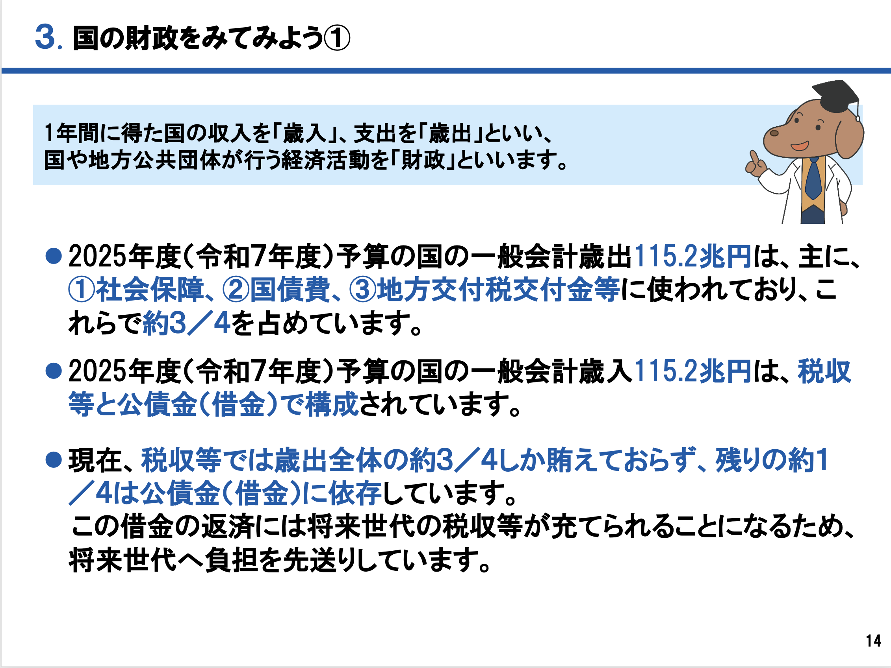
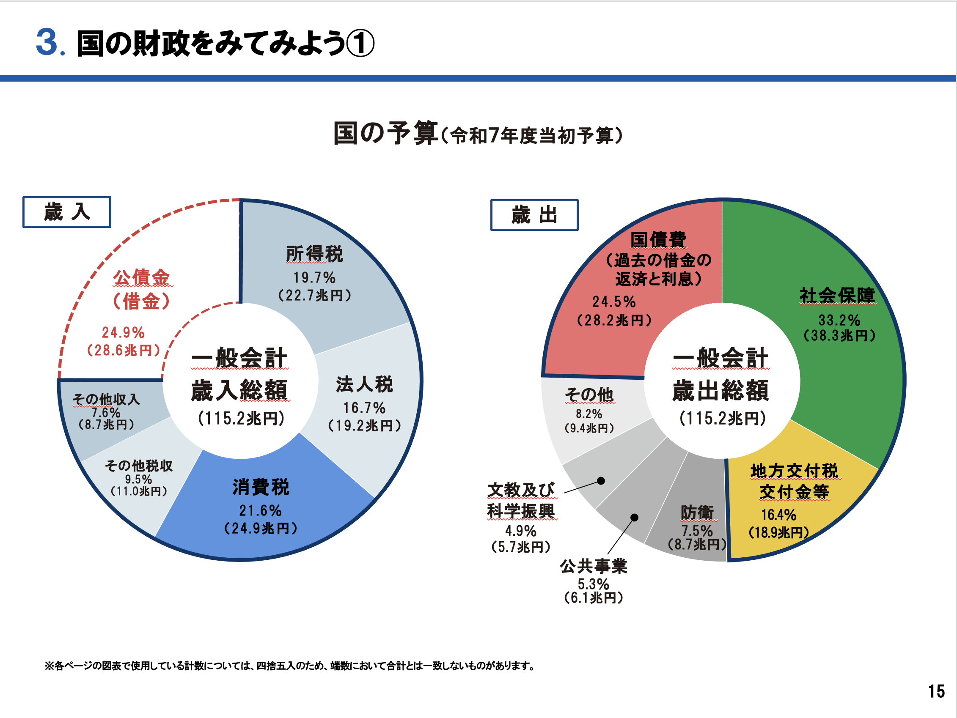
３．国の財政をみてみよう（生徒用P1４‐1５）
ねらい
国の歳入・歳出の内訳がどうなっているのかを学び、税がどのように使われているかを理解させる。
国の歳入
国の歳出
国の収入の約３／４が「税収等」で、残りの約１／４は「公債金」に依存しています。
「公債金」とは国の借金のことで、元本の返済や利子の支払いなどの負担を、将来の世代に残すことになります。
国の支出の約３／４を、社会保障関係費・国債費（借金の返済と利子の支払い）・地方交付税交付金等で占めています。
社会保障関係費
38兆2,938億円
公共事業関係費
6兆858億円
私たちが安心して生活していくために必要な年金、医療、介護、少子化対策、生活扶助等社会福祉、保健衛生対策、雇用労災対策に使われています。
公共事業関係費は、道路や港湾、住宅や下水道、公園、河川の堤防やダムなど、社会経済活動や国民生活、国土保全の基盤となる施設の整備に使われています。私たちの身近にある施設にお金が使われていることに注目しましょう。
地方交付税交付金等
18兆8,728億円
文教及び科学振興費
5兆6,560億円
地方公共団体（都道府県や市区町村）は、私たちの日常生活と密接に結びついている教育・警察・消防・環境衛生・生活保護などの公共サービスを行うため、地方税を集めています。
しかし、その地域の経済状況などによって、それぞれの地方公共団体の財政力に違いがあります。
そこで公共サービスに格差が生じないよう、国が地方公共団体の財政力を調整するために支出しているのが、地方交付税交付金等です。
文教及び科学振興費は、教育や科学技術の発展のために使われています。

Slide 12
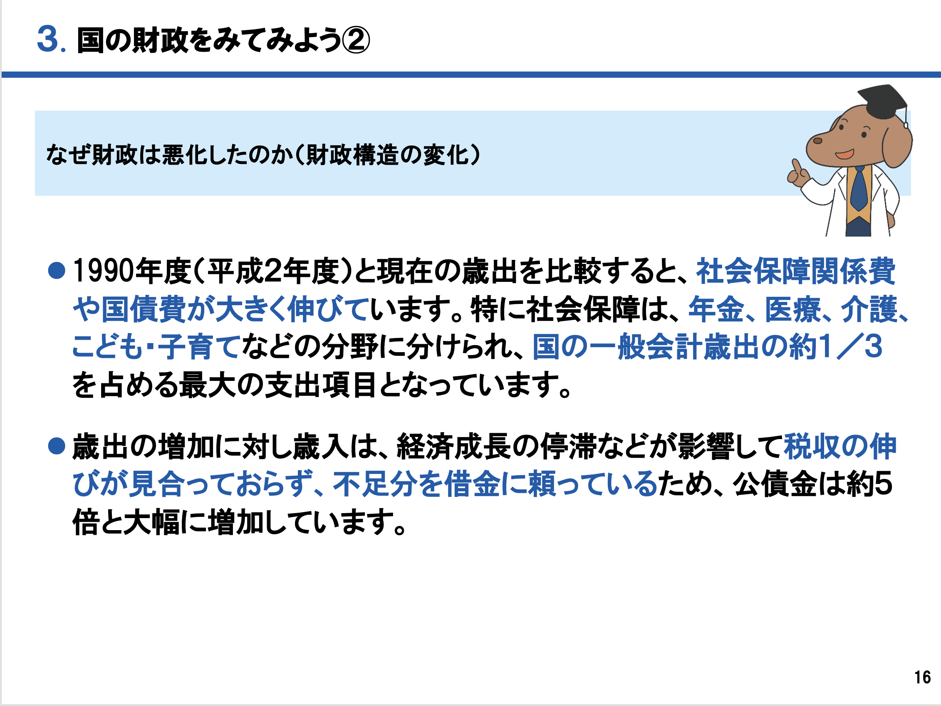
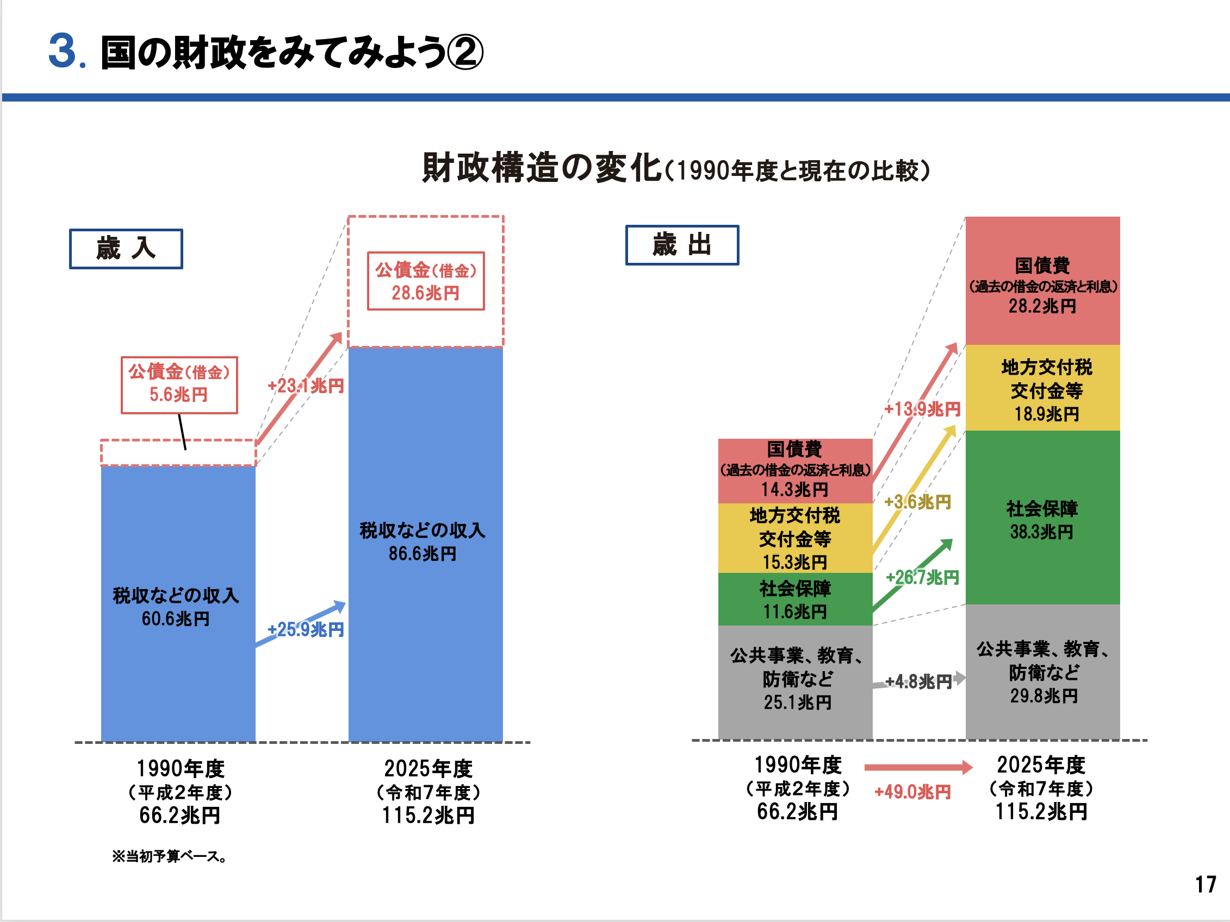
３．国の財政をみてみよう（生徒用P16‐17）
ねらい
国の財政状況を理解させる。
「財政」とは
健康で豊かな生活を送るためには、国や地方公共団体が様々な公共施設や公的サービスを提供していく必要があります。そのために税金などのお金を集めて管理し、必要なお金を支払っていく活動を財政といいます。財政の役割は多方面にわたり複雑になってきていますが、国民経済的な機能に着目すると、次の３つに整理できます。
①資源配分機能
防衛や警察、外交などの「公共財」など、市場メカニズムに任せていては十分に供給されず、政府による供給が必要となるものを配分する。
②所得再分配機能
所得税の累進税率適用や、生活保護や失業保険などを通じ、過度の所得格差が生じた場合にそれを是正する。
③景気調整機能
税金の仕組みや、財政支出の規模の拡大・抑制を通じて、経済を安定化させる（景気変動を小さくする）。
財政構造の変化
1990年度と現在の歳出を比較すると、社会保障関係費や国債費が大きく伸びています。特に社会保障は年金、医療、介護、こども、子育てなどの分野に分けられ、国の一般会計歳出の約１／３を占める最大の支出項目となっています。
歳出の増加に対し歳入は、経済成長の停滞などが影響して税収の伸びが見合っておらず、不足分を借金に頼っているため、公債金は約５倍と大幅に増加しています。

Slide 13
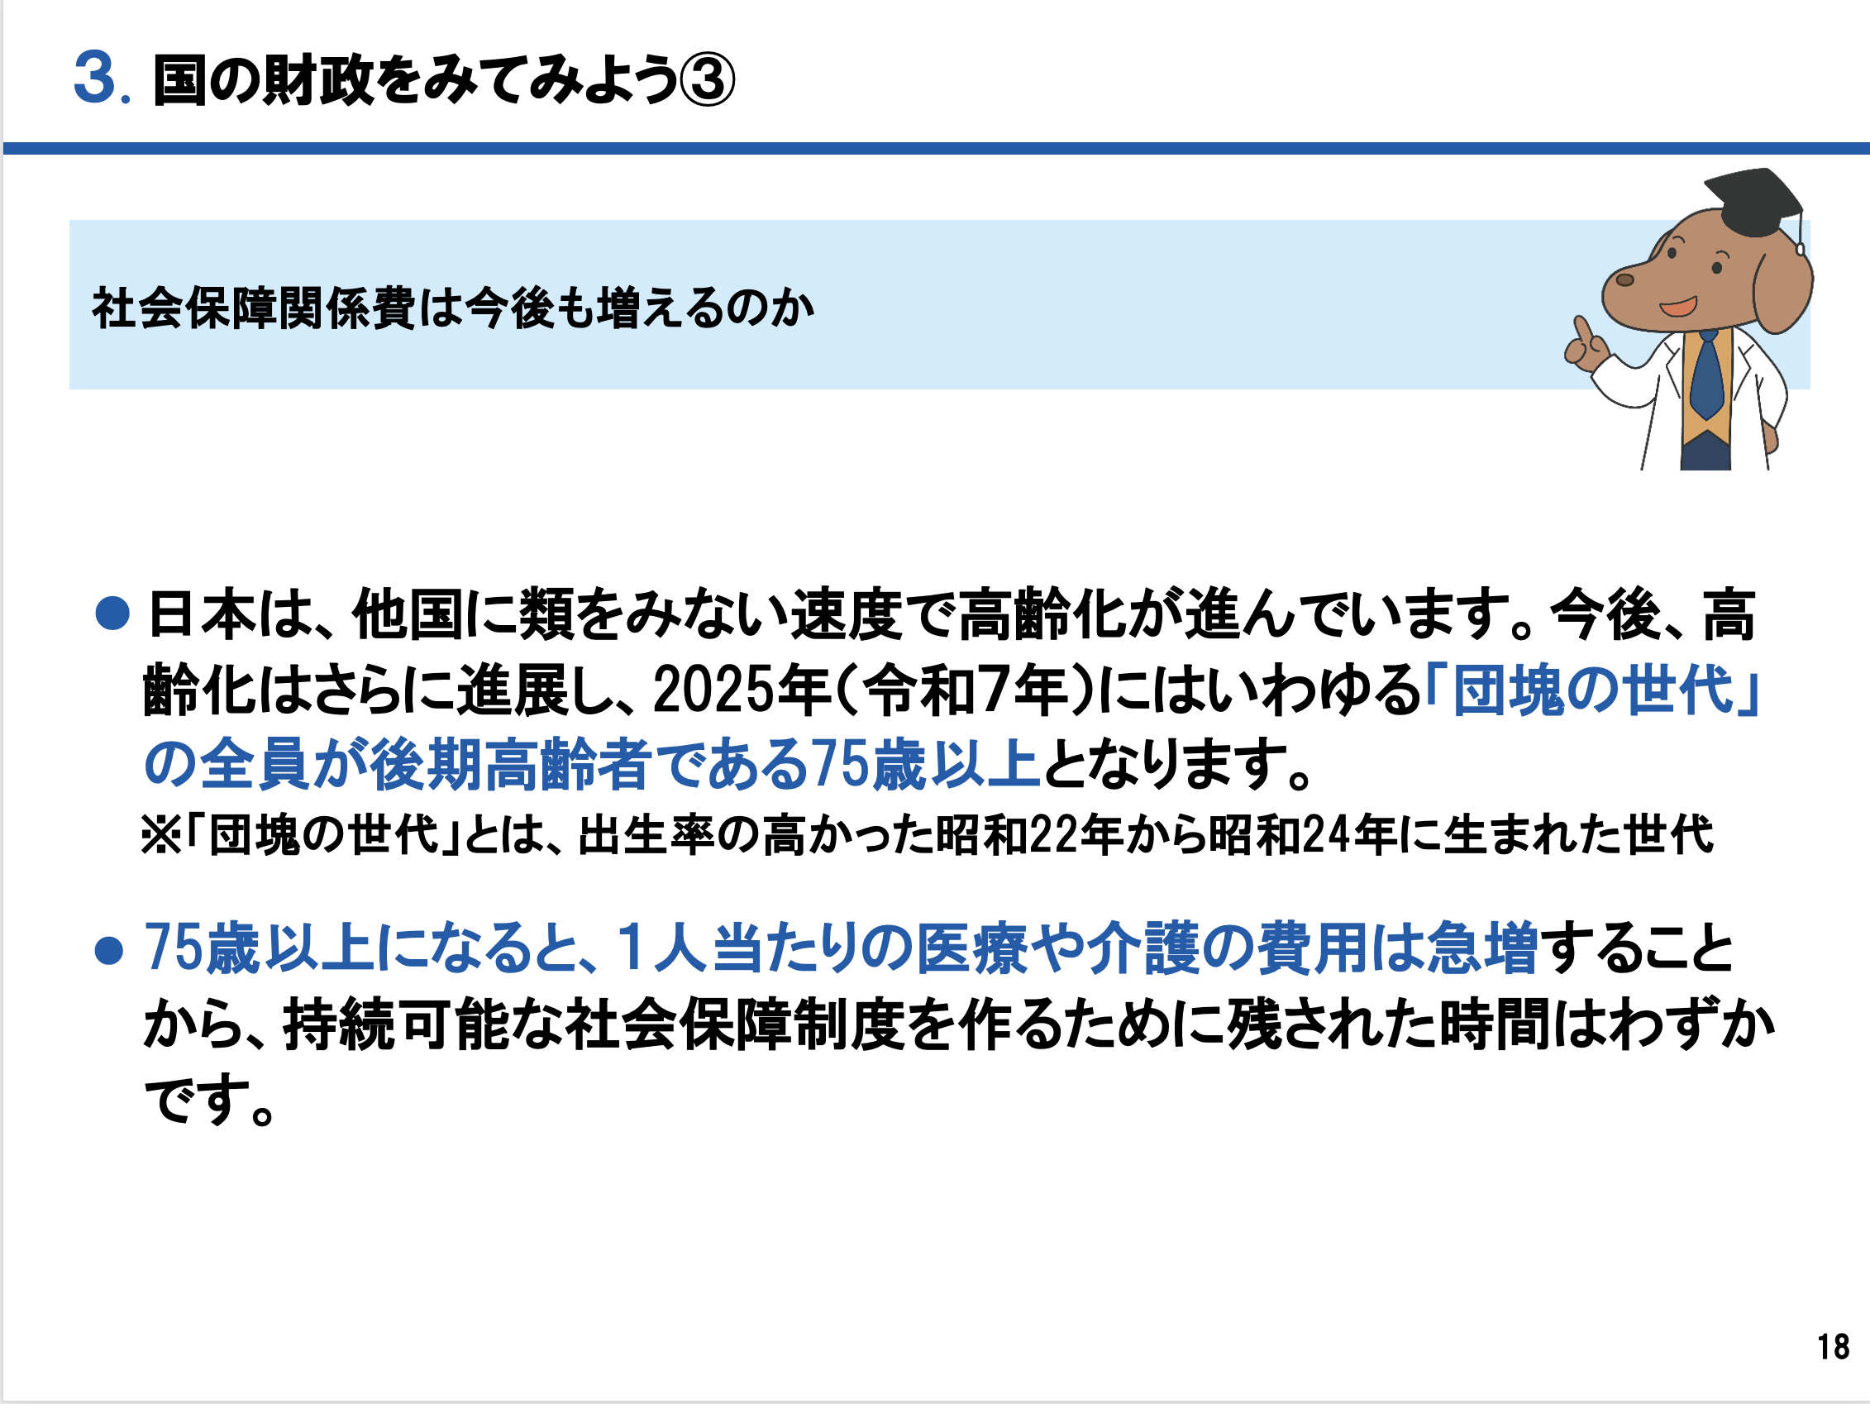
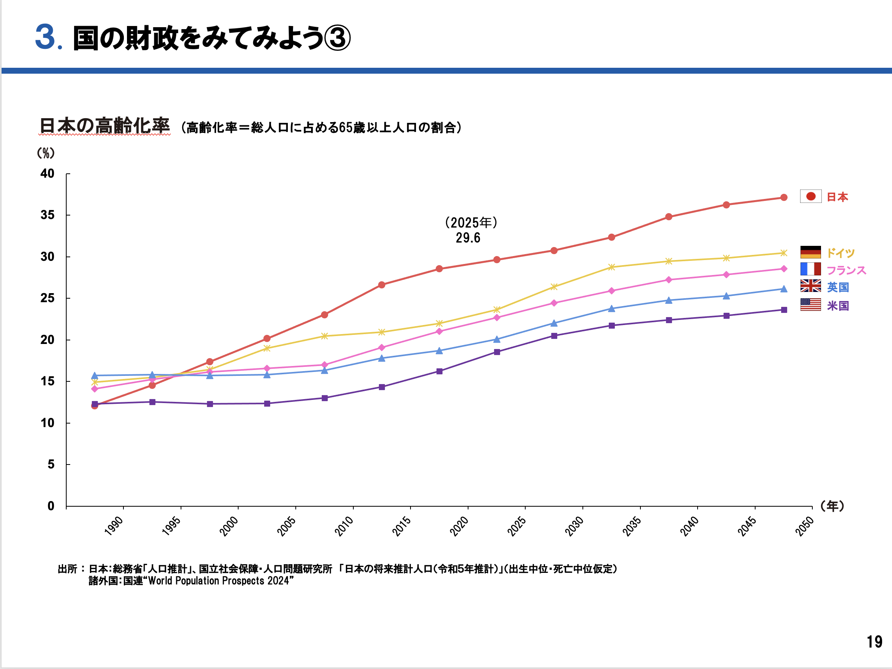
３．国の財政をみてみよう（生徒用P18‐19）
ねらい
日本が抱える問題の一つである「少子高齢化」を理解させる。また「少子高齢化」が進むと財政にどのような影響が出るのか理解させる。
少子高齢化
少子高齢化の原因は、平均寿命が延びたことと、平均出生率が減少したことです。
少子高齢化の問題の一つは、社会保障の費用が増えていくことであり、もう一つは、その費用を負担する働き手が減っていくことです。
子育てしやすい社会、誰もが活躍できる社会を実現するためには、大きな費用を必要とし、その財源の中心は税金です。どれだけ公的サービスを受け、その費用をどう負担すべきかを考えていく必要があります。
社会保障給付費と社会保険料収入の推移
日本では、高齢化の進展等に伴って、社会保障給付費が大きく伸びてきています。一方で、社会保険料収入は、近年、横ばいで推移しているため、社会保障給付費と社会保険料収入の差額は拡大傾向にあります。この差額は、主に、国や地方自治体の税負担で賄われることとなります。

Slide 14
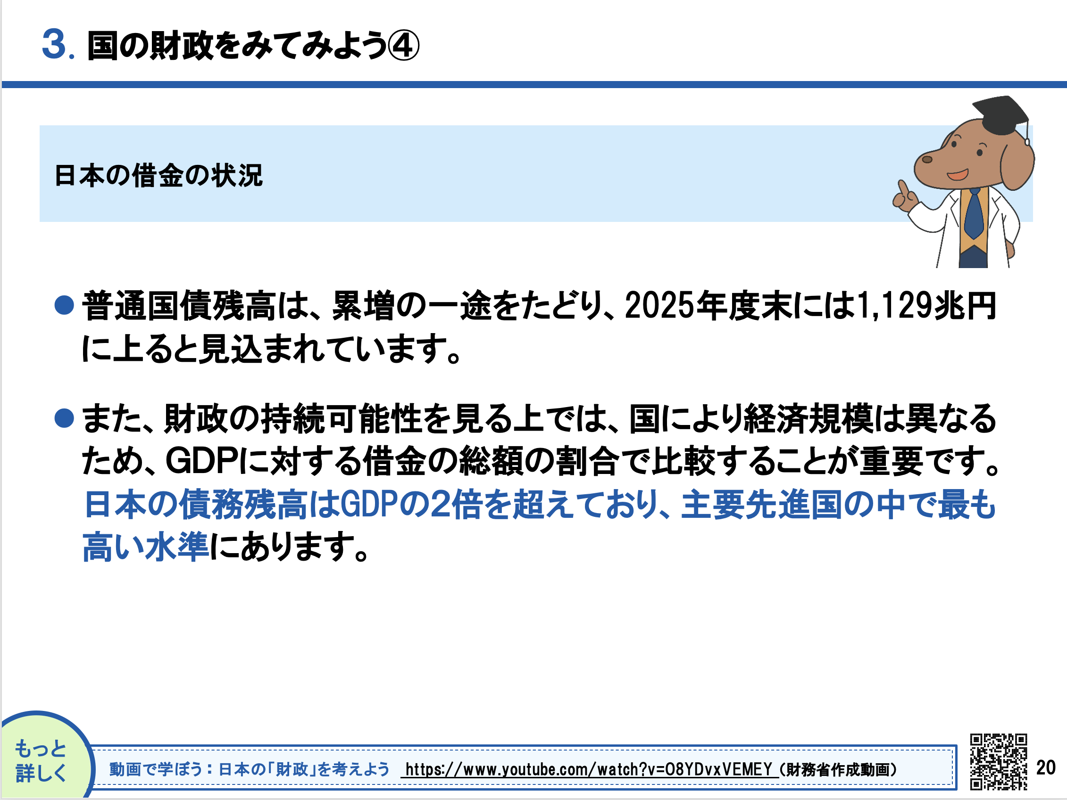
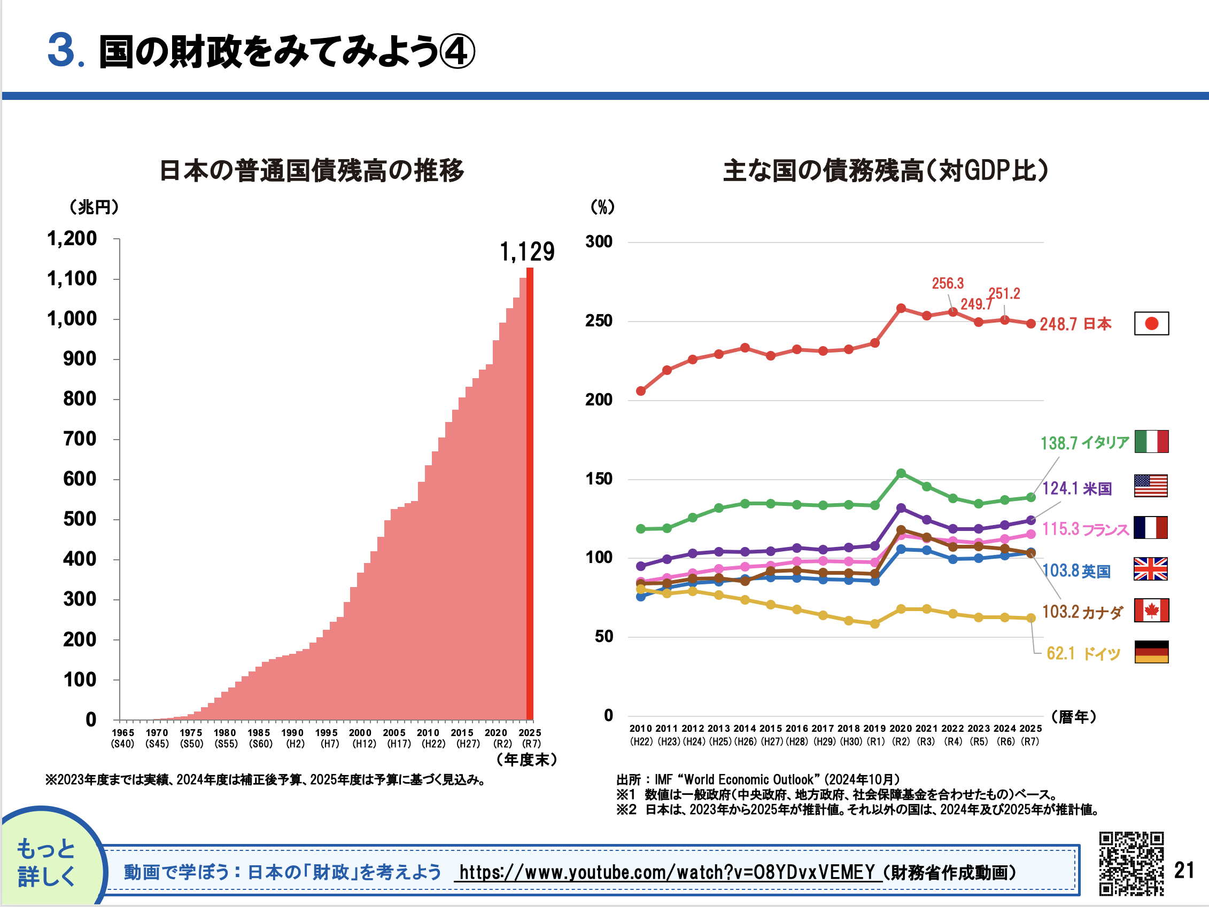
３．国の財政をみてみよう（生徒用P20‐21）
ねらい
公債残高の課題について理解させる。
公債残高
日本では毎年のように歳入の不足を補うために国債（赤字国債）を発行し、公債残高は年々積み上がっています。さらに、国の政策や事業には、国の財政状態や国民の生活のためにタイミングよく行わなければならないものがあり、2020年度には新型コロナウイルスによる経済危機への緊急対策のため新規国債発行額は過去最高となっています。過去には、阪神・淡路大震災（1995年）や東日本大震災（2011年）という大規模な自然災害時や世界金融危機（リーマンショック）（2008年）という金融危機の際にも国の経済や国民の生活を立て直すために国債が発行されました。
2025年度当初予算では約29兆円の国債が発行され、2025年度末の公債残高は約1,129兆円になると見込まれています。これは、一般会計税収※の約15年分に相当し、将来世代に大きな負担を強いることになります。
※ 2025年度一般会計税収 77.8兆円
■Ｐ20・21「もっと詳しく」
動画で学ぼう：日本の「財政」を考えよう
［財務省作成動画：YouTube］

Slide 15
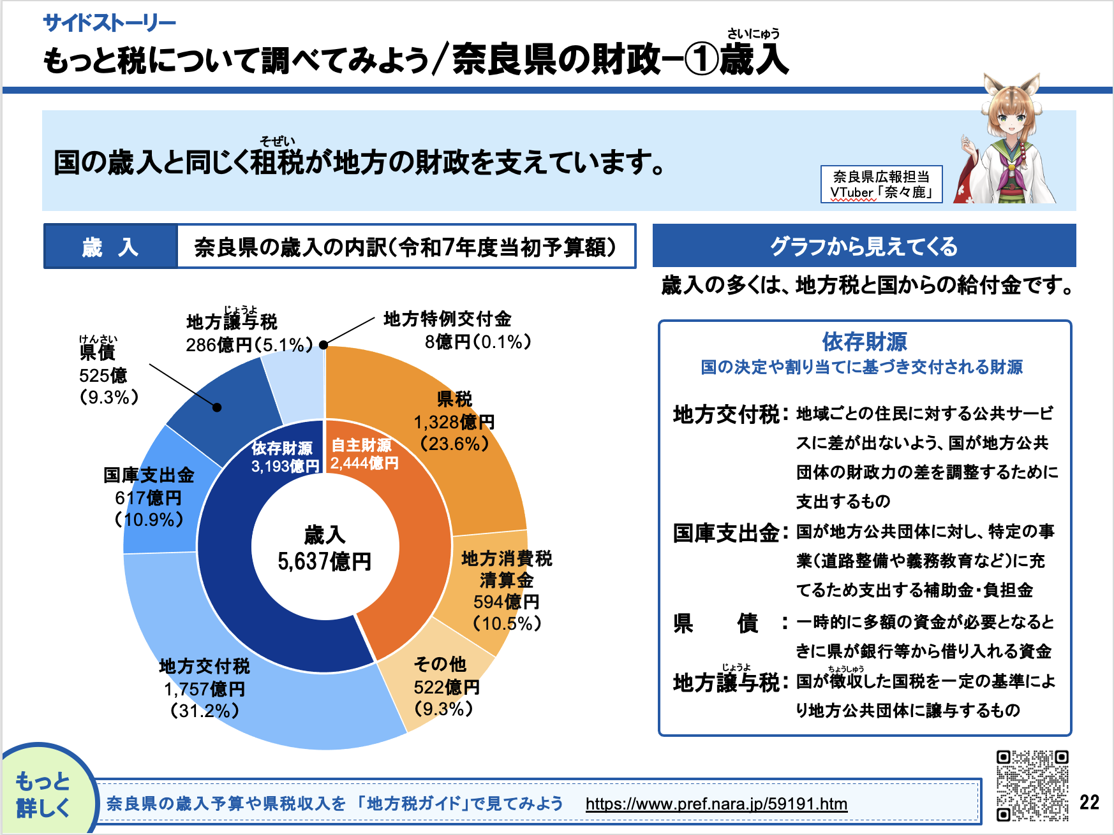
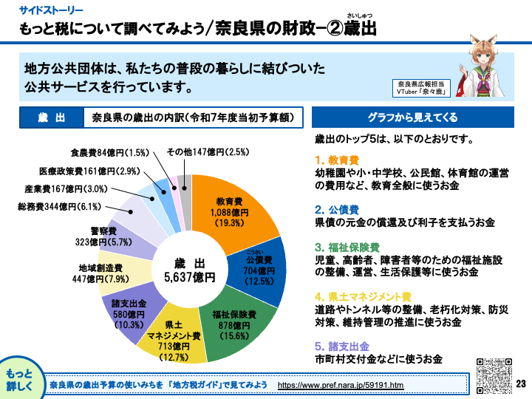
もっと税について調べてみよう - 奈良県の財政①歳入～②歳出（生徒用P22-23）
ねらい
奈良県の歳入・歳出の内訳がどうなっているのかを学び、地方では、主としてその地域に住む人々の豊かな暮らしと安全のために税金がどのように使われているのかを理解させる。
地方消費税清算金
地方消費税は、国税である消費税とともに国が徴収し都道府県に払い込まれますが、これを消費に相当する額により都道府県間で清算することとなっており、この清算に係る収入です。
県税
地方税として代表的な県民税、事業税等の総称。
国と地方の主な行政事務の分担 （出所：総務省ＨＰ）

Slide 16
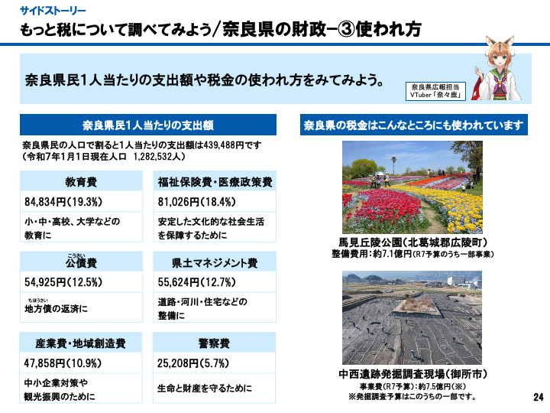
もっと税について調べてみよう - 奈良県の財政③１人当たりの予算額（生徒用P24）
奈良県民一人当たりに使われるお金〈一般会計予算〉
人口 1,282,532人（令和７年１月１日現在）
令和７年度 一人当たりの予算 439,488円
（単位：円）
教育費の行政機関別負担割合
<公立小・中学校>
学校教育（令和５年度 奈良県）
国と地方公共団体が負担した
公立学校の児童・生徒の一人当たりの年間教育費
令和7年４月現在
（単位：円）
 | 先生の 給料 | 教科書 | 机等の 購入 | 理科実験器具等の購入 | 新しい学校建設
国 | 1/3 | 1 |  | 1/2 | 1/2
県 | 2/3
市町村 |  |  | 1 | 1/2 | 1/2
区分 | 小学校 （188校） | 中学校 （106校） | 義務教育学校 （8校） | 高等学校 （59校）
国負担額 | 172,591 | 236,981 | 221,165 | 192,262
県負担額 | 445,422 | 503,697 | 572,888 | 4,502,232
市町村負担額 | 273,134 | 315,619 | 538,025 | 1,976,639
その他 | 56,253 | 41,078 | 342,851 | 668,784
計 | 947,400 | 1,097,375 | 1,674,929 | 7,339,917
※地方教育費調査（未確定値）より
※資本的支出（建築費を含む）

Slide 17
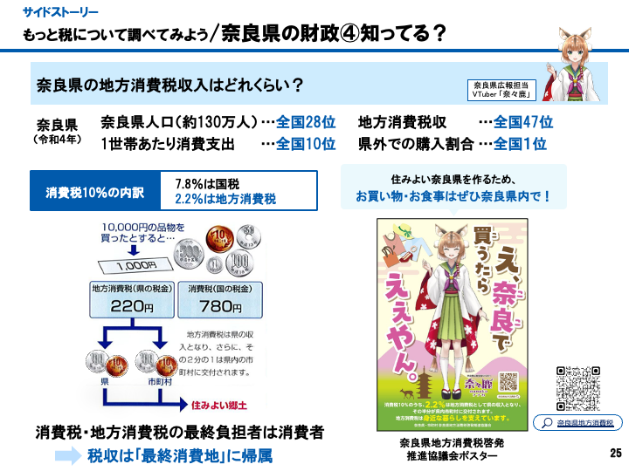
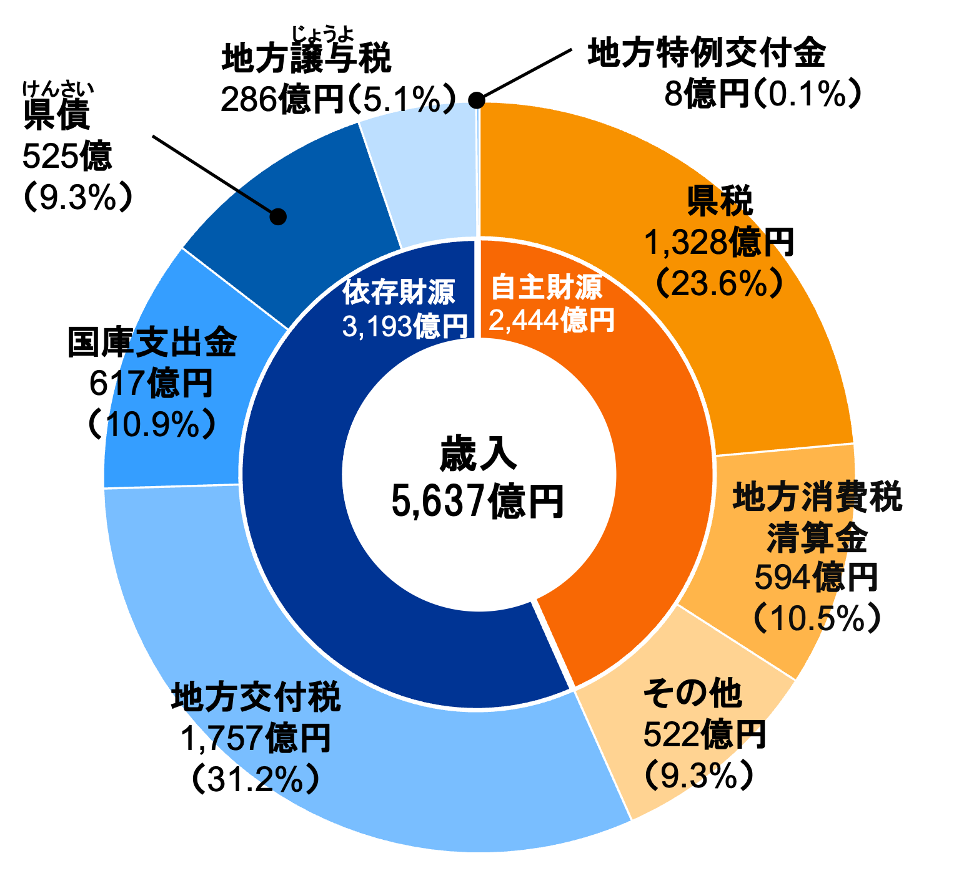
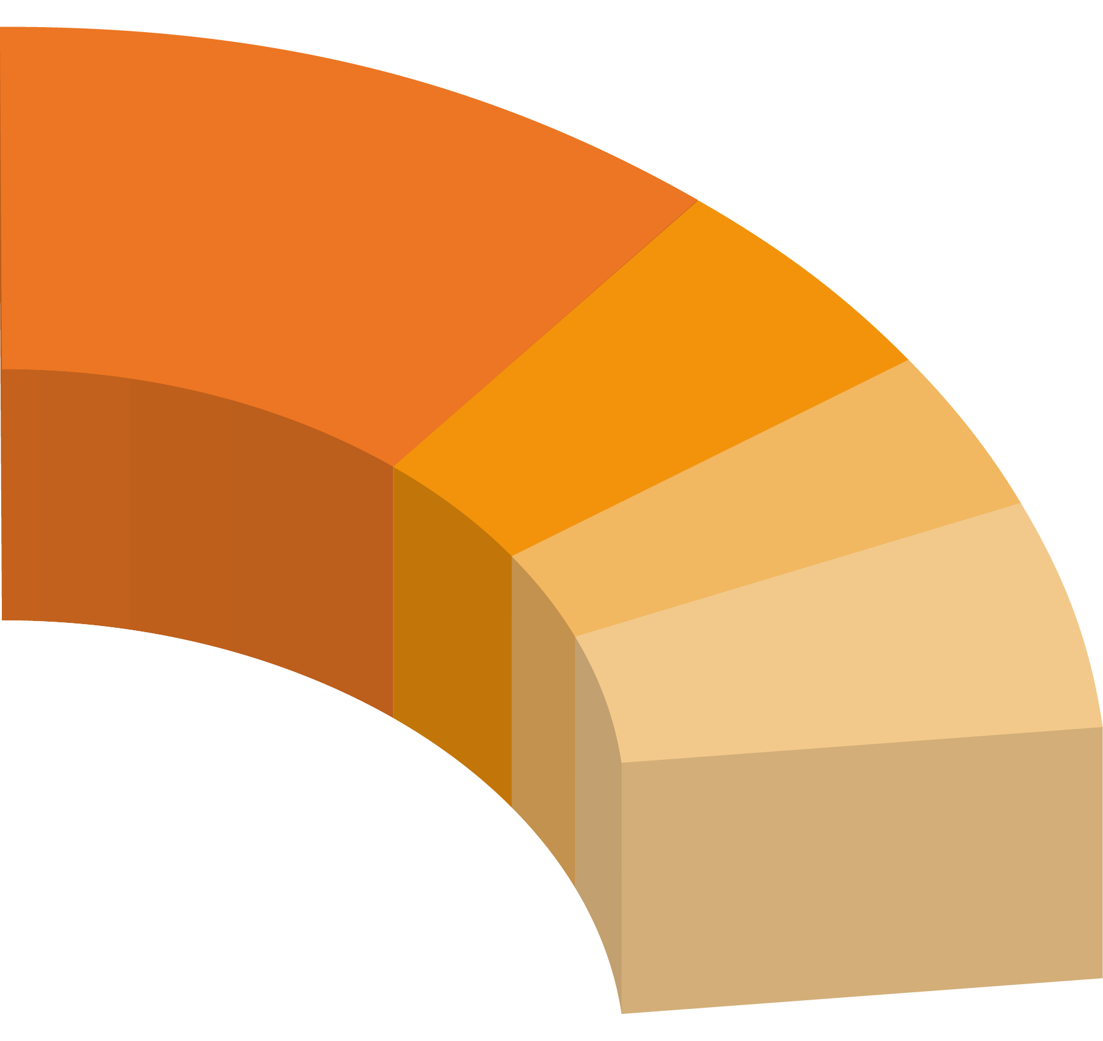
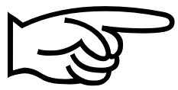
もっと税について調べてみよう - 奈良県の財政④知ってる？ （生徒用P25）
ねらい
奈良県の地方消費税入が全国最下位にもかかわらず、奈良県民の県外購入割合が全国１位であることを踏まえ、地方消費税の仕組みを理解することで、私たち住民にとって「県内消費」は住みよい豊かな町づくりとなることを確認させる。
■地方消費税
地方消費税は、消費一般に広く公平に負担を求める税金です。
地方分権の推進、地域福祉の充実等のため、地方税源の充実を図る観点から、平成９年４月に消費譲与税に代えて導入されました。
■消費税及び地方消費税の特徴
・景気や人口構成の変化に左右されにくく、税収が安定している
・働く世代など特定の人に負担が集中することなく、経済活動に中立的
・高い財源調達力がある
県税収入の内訳（令和７年度当初予算額）
県民税
事業税
地方消費税
その他
国の税収との比較
国の税収では消費税が１番目ですが、奈良県の税収では地方消費税は３番目となっています。

Slide 18
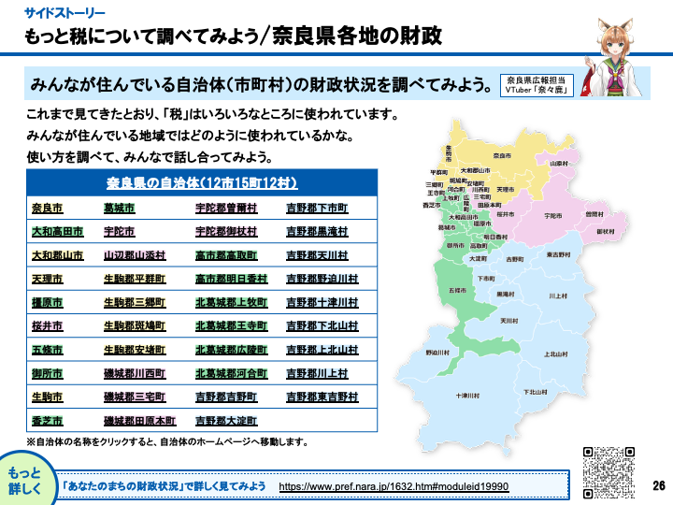
もっと税について調べてみよう - 奈良県各地の財政 （生徒用P26）
学習活動
私たちの町の財政を調べ、財政の役割や租税の意義などについて考えさせる。
※自治体の名称をクリックすると、自治体のホームページへ移動します。
奈良県の自治体（12市15町12村）
奈良市 | 葛城市 | 宇陀郡曽爾村 | 吉野郡下市町
大和高田市 | 宇陀市 | 宇陀郡御杖村 | 吉野郡黒滝村
大和郡山市 | 山辺郡山添村 | 高市郡高取町 | 吉野郡天川村
天理市 | 生駒郡平群町 | 高市郡明日香村 | 吉野郡野迫川村
橿原市 | 生駒郡三郷町 | 北葛城郡上牧町 | 吉野郡十津川村
桜井市 | 生駒郡斑鳩町 | 北葛城郡王寺町 | 吉野郡下北山村
五條市 | 生駒郡安堵町 | 北葛城郡広陵町 | 吉野郡上北山村
御所市 | 磯城郡川西町 | 北葛城郡河合町 | 吉野郡川上村
生駒市 | 磯城郡三宅町 | 吉野郡吉野町 | 吉野郡東吉野村
香芝市 | 磯城郡田原本町 | 吉野郡大淀町
■独自の税金（近畿２府４県）
令和７年４月現在
府県名 | 名称
奈良 | 森林環境税、産業廃棄物税
滋賀 | 琵琶湖森林づくり県民税、産業廃棄物税
京都 | 産業廃棄物税
大阪 | 森林環境税
兵庫 | 県民緑税
和歌山 | 紀の国森づくり税

Slide 19
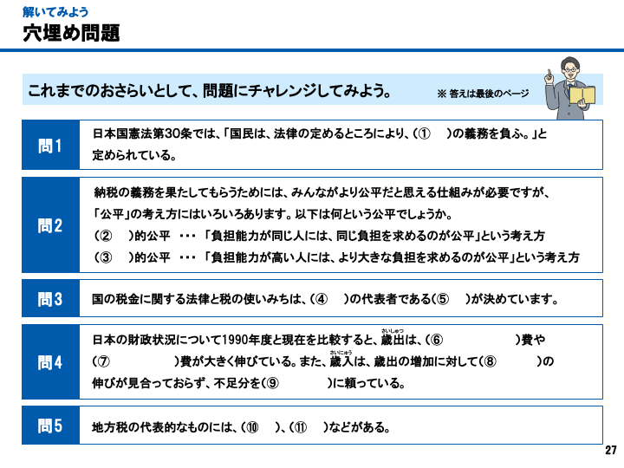
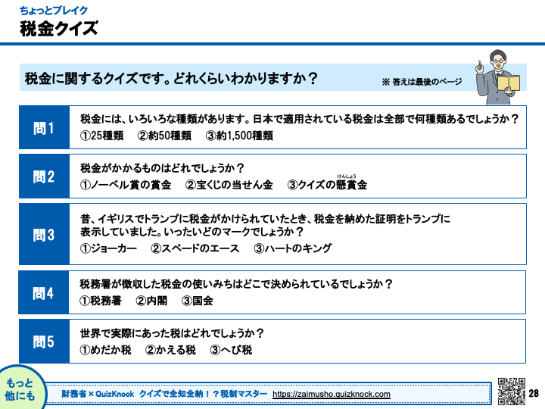
解いてみよう - 穴埋め問題 / ちょっとブレイク - 税金クイズ（生徒用P27‐28）
穴埋め問題 解答
問 | 答え | 参考
１ | ① 納税 | スライドＰ９
２ | ② 水平 ③ 垂直 | スライドＰ12
３ | ④ 国民 ⑤ 国会議員 | スライドＰ13
４ | ⑥ 社会保障関係 ⑦ 国債 ⑧ 税収 ⑨ 公債金（借金） | スライドＰ16
５ | ⑩⑪ 道府県民税 事業税など | スライドＰ３
税金クイズ 解答
問 | 答え | 参考
１ | ② 約50種類 | 約50種類の税金を設けることにより、公平性のバランスを保っています。
２ | ③ クイズの懸賞金 | ①のノーベル賞の賞金、②の宝くじの当せん金は、法律により税金はかかりません。
３ | ② スペードのエース | 1711年にイギリスでトランプが流行したとき、トランプに税金がかけられました。
４ | ③ 国会 | 選挙で選ばれた国会議員が国会で決めています。
５ | ② かえる税 | 中世のフランスで、かえるが鳴くのを止めさせる役目があり、役目の代わりにかえる税がありました。
■Ｐ28「もっと他にも」
財務省×QuizKnock クイズで全知全納！？税制マスター

Slide 20
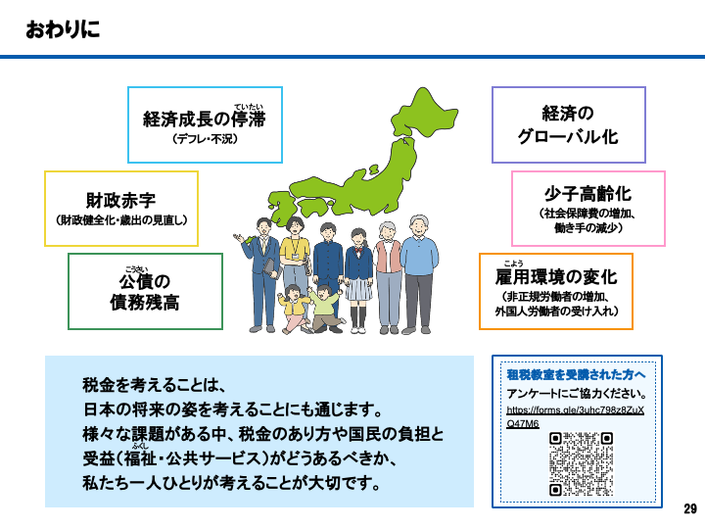
おわりに（生徒用P29）
ねらい
私たちがこれからも健康で文化的な生活を送るためには、税金の在り方を一人ひとりが真剣に考えていく必要があることを理解させる。
■「税の本質」
税は公共サービスの対価
自らの代表が、国の支出の在り方を決めることと、自らが国を支える税金を負担しなければならないことは表裏一体
税の使いみちを監視する（関心をもつ）ことも納税者として重要
主権者として
私たちが健康で文化的な生活を送るため、国や地方公共団体による多くの公的サービスが存在しており、私たちはその恩恵を受けています。税は、それらにかかる費用を賄うもの、いわゆる公的サービスの対価です。
税はすべての国民が安心して暮らせる社会を支えるために、皆で広く公平に分かち合う社会の会費のようなものであると言えます。
しかしながら、現在、租税収入だけではこれらの費用を確保できないことから、多くの国債を発行し、公債残高も増加の一途をたどっていることに加え、少子高齢化など、将来世代に大きな負担を強いることが危惧されています。そのため、国民の負担と受益のバランスを見直し、租税の意義と役割について、主権者として主体的に考えていく必要があります。
※ 18歳になれば選挙権が与えられ政治に参加することになり、さらに令和４年度からは成年年齢が18歳に引き下げられました。

Slide 21

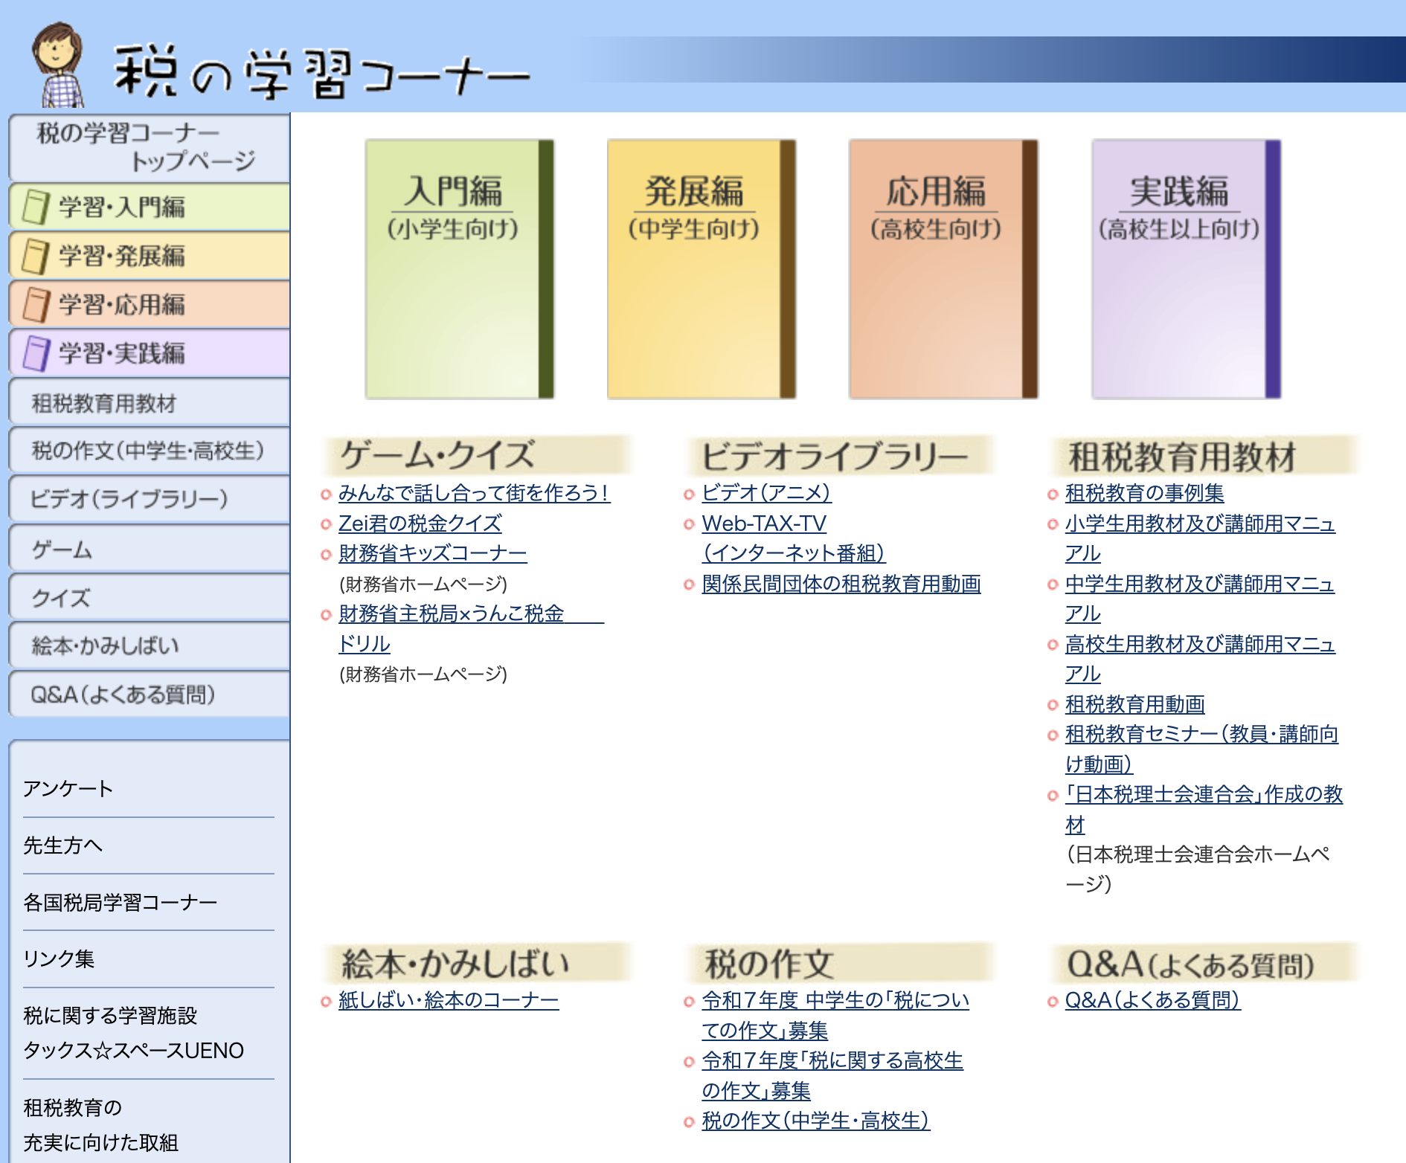
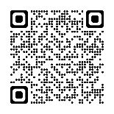
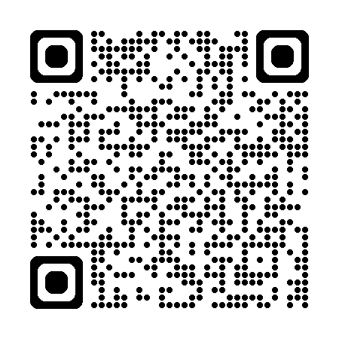
参考情報
国税庁ホームページでは、「税の学習コーナー」を設けています。授業の参考にご活用ください。
税の学習コーナー（国税庁HP内）
https://www.nta.go.jp/taxes/kids/index.htm
主な関係省庁ホームページ
国税庁
https://www.nta.go.jp/
文部科学省
https://www.mext.go.jp/
財務省
https://www.mof.go.jp/
奈良県
https://www.pref.nara.jp
おわりに
租税教育は、次代を担う生徒に対し、健全な納税者意識を養うことを目的としており、我が国における中長期的な納税環境の整備及び納税道義の一層の高揚の観点からも特に重要であると考えております。
租税教育の充実に向けた我々の取組をご理解いただき、より一層、租税に関する学習を充実していただきますよう、よろしくお願いいたします。
（編集・発行） 奈良県租税教育推進連絡協議会
〒630-8567 奈良市登大路町81 奈良税務署内
奈良県租税教育推進連絡協議会は、奈良県内の教育委員会や小学校・中学校・高等学校の教育関係者と、国・県・市町村の税務関係者が協力して、租税教育の推進を図るために設けられた組織です。
奈良県租税教育推進連絡協議会ホームページ https://sosuikyo.jp/

